Slide 1

«Магнитогорский государственный технический университет им. Г.И. Носова»
Реализация проекта по созданию мобильного приложения "ART TIME" на платформе 1С: Предприятие 8.3
НАЗВАНИЕ ПРЕЗЕНТАЦИИ
Выполнили студенты группы АПИб-20-1: Дмитриенко Е.В. Ломова Д.С. Серпкова А.А
Руководитель: к.п.н., доц.каф.БИиИТ, Масленникова О.Е.
Магнитогорск, 2023

Slide 2

Краткая характеристика компании
Творческая семейная студия «Art – Time» специализируется на развитии творческой деятельности у детей и взрослых.
Студия стремиться к повышению рейтинга продаж, расширять клиентскую базу, предоставляя клиентам качественные услуги и достойное обслуживание.
Цели предприятия:
предоставление услуг;
качественное обслуживание;
привлечение клиентов;
извлечение прибыли.

Slide 3
Анализ бизнес-проблем
При моделировании рабочей области студии творчества «Art-Time» удалось выделить «узкие места»:
неудобство записи на занятие по номеру телефона или лично в студии;
отсутствие возможности оперативного оповещения клиентов о занятии (если занятие отменено или перенесено, администратор должен обзванивать каждого клиента);
ручное ведение журнала по заявкам.

Slide 4
Постановка задачи
Разработать автоматизированную систему (АС) «ART TIME» для автоматизации работы студии в виде мобильного приложения для посетителей и сотрудников студии.
Целевая аудитория: персонал студии и клиенты.

Slide 5
Назначение и цели разработки системы
«ART TIME» – мобильное приложение, которое позволит повысить эффективность работы студии. Мобильное приложение предназначено для оформления заявок на занятия и отслеживание статуса. Данное приложение позволит сократить время на обслуживание клиента.
Мобильное приложение разрабатывается в целях:
автоматизация процесса подачи заявки;
отслеживание статуса заявки и занятия
повышение эффективности работы студии;
усовершенствования и ускорения сервиса обслуживания;
увеличение клиентской базы студии творчества;
повышение конкурентоспособности студии творчества.

Slide 6
Перечень основных функций приложения
Основные функции 1. Создание, редактирование и просмотр расписания занятий.
Основные функции 2. Создание и отправка заявки на занятие.
Основные функции 3. Отслеживание статуса занятия.
Основные функции 4. Отслеживание статуса заявки.
Основные функции 5. Создание, редактирование и просмотр каталога услуг.
Основные функции 6. Формирование электронных отчетов.
Основные функции 7. Создание и печать договора.
Основные функции 8. Возможность вести клиентскую базу.

Slide 7
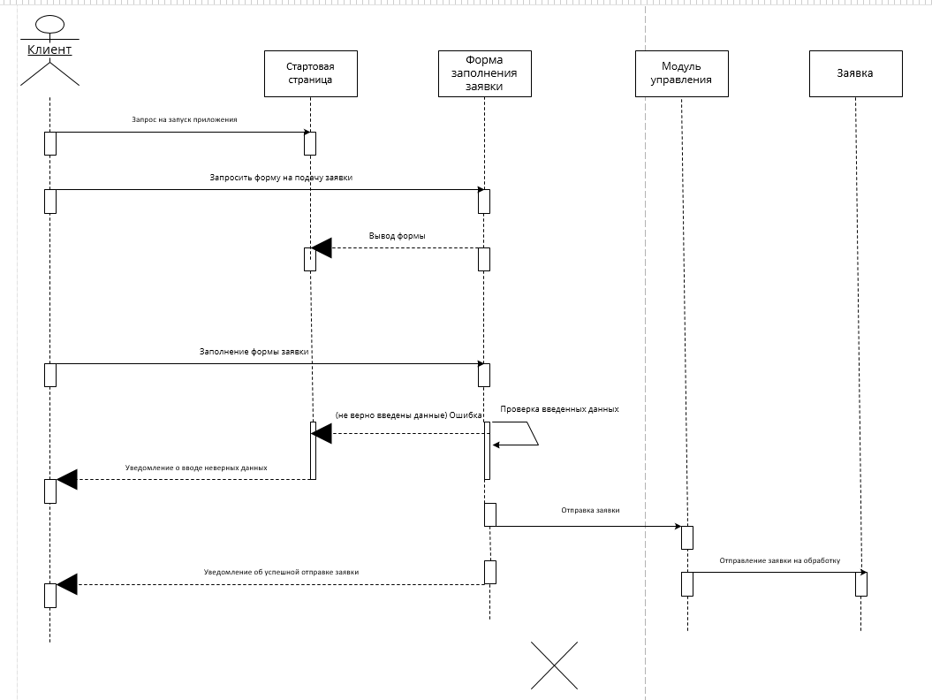
Описание автоматизированных функций
Рисунок 1 – Диаграмма последовательностей действий UML процесса «Отправки заявки»

Slide 8
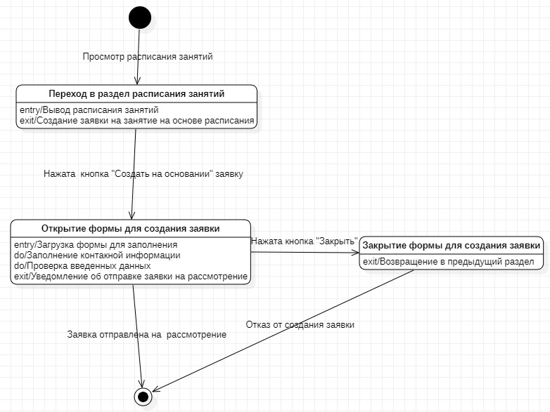
Описание автоматизированных функций
Рисунок 2 – Диаграмма переходов состояний процесса «Отправки заявки»

Slide 9
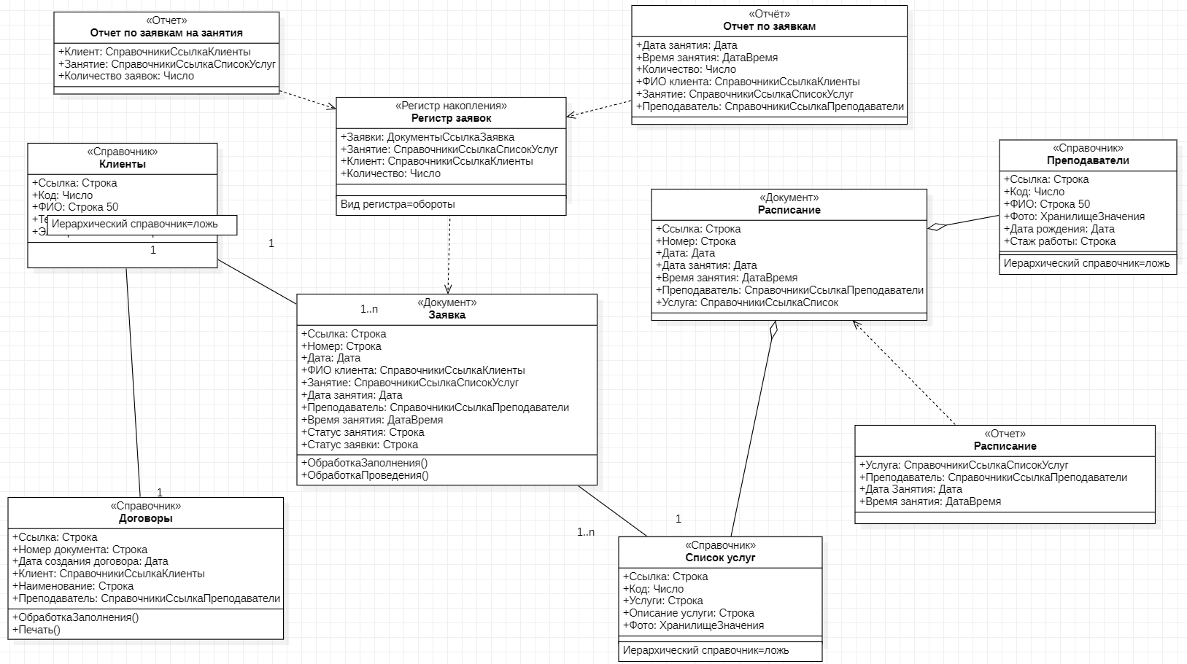
Описание требований к информационному обеспечению
Рисунок 3 – Диаграмма классов

Slide 10
Спасибо за внимание!

